Slide 1
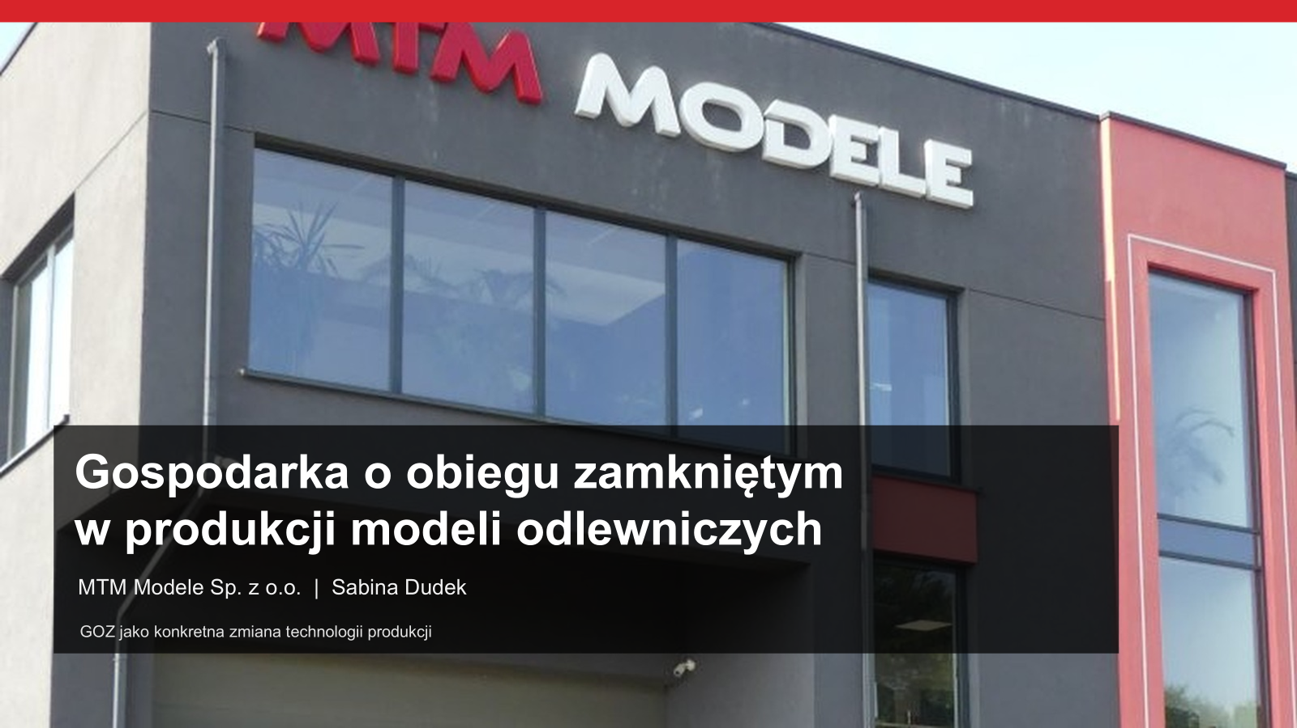

Slide 2
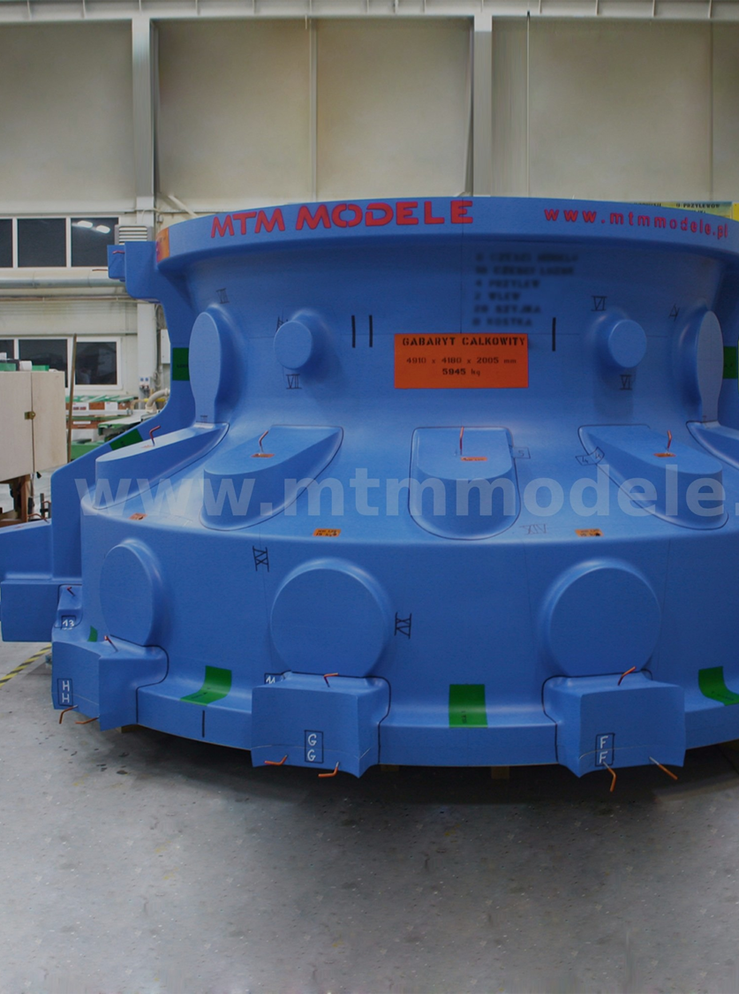
MTM
MODELE
KIM JESTEŚMY
MTM Modele — krótko o firmie
Modelarnia odlewnicza specjalizująca się w wielkogabarytowych
i skomplikowanych geometrycznie modelach.
17 lat
9 m
CNC + NX
doświadczenia w modelarstwie odlewniczym
modele wielkogabarytowe
projektowanie i obróbka
komplety modelowe z drewna, materiałów drewnopochodnych, żywic i płyt epoksydowych
różne klasy dokładności i złożone geometrie
modele dla energetyki, motoryzacji, lotnictwa i przemysłu maszynowego
02

Slide 3
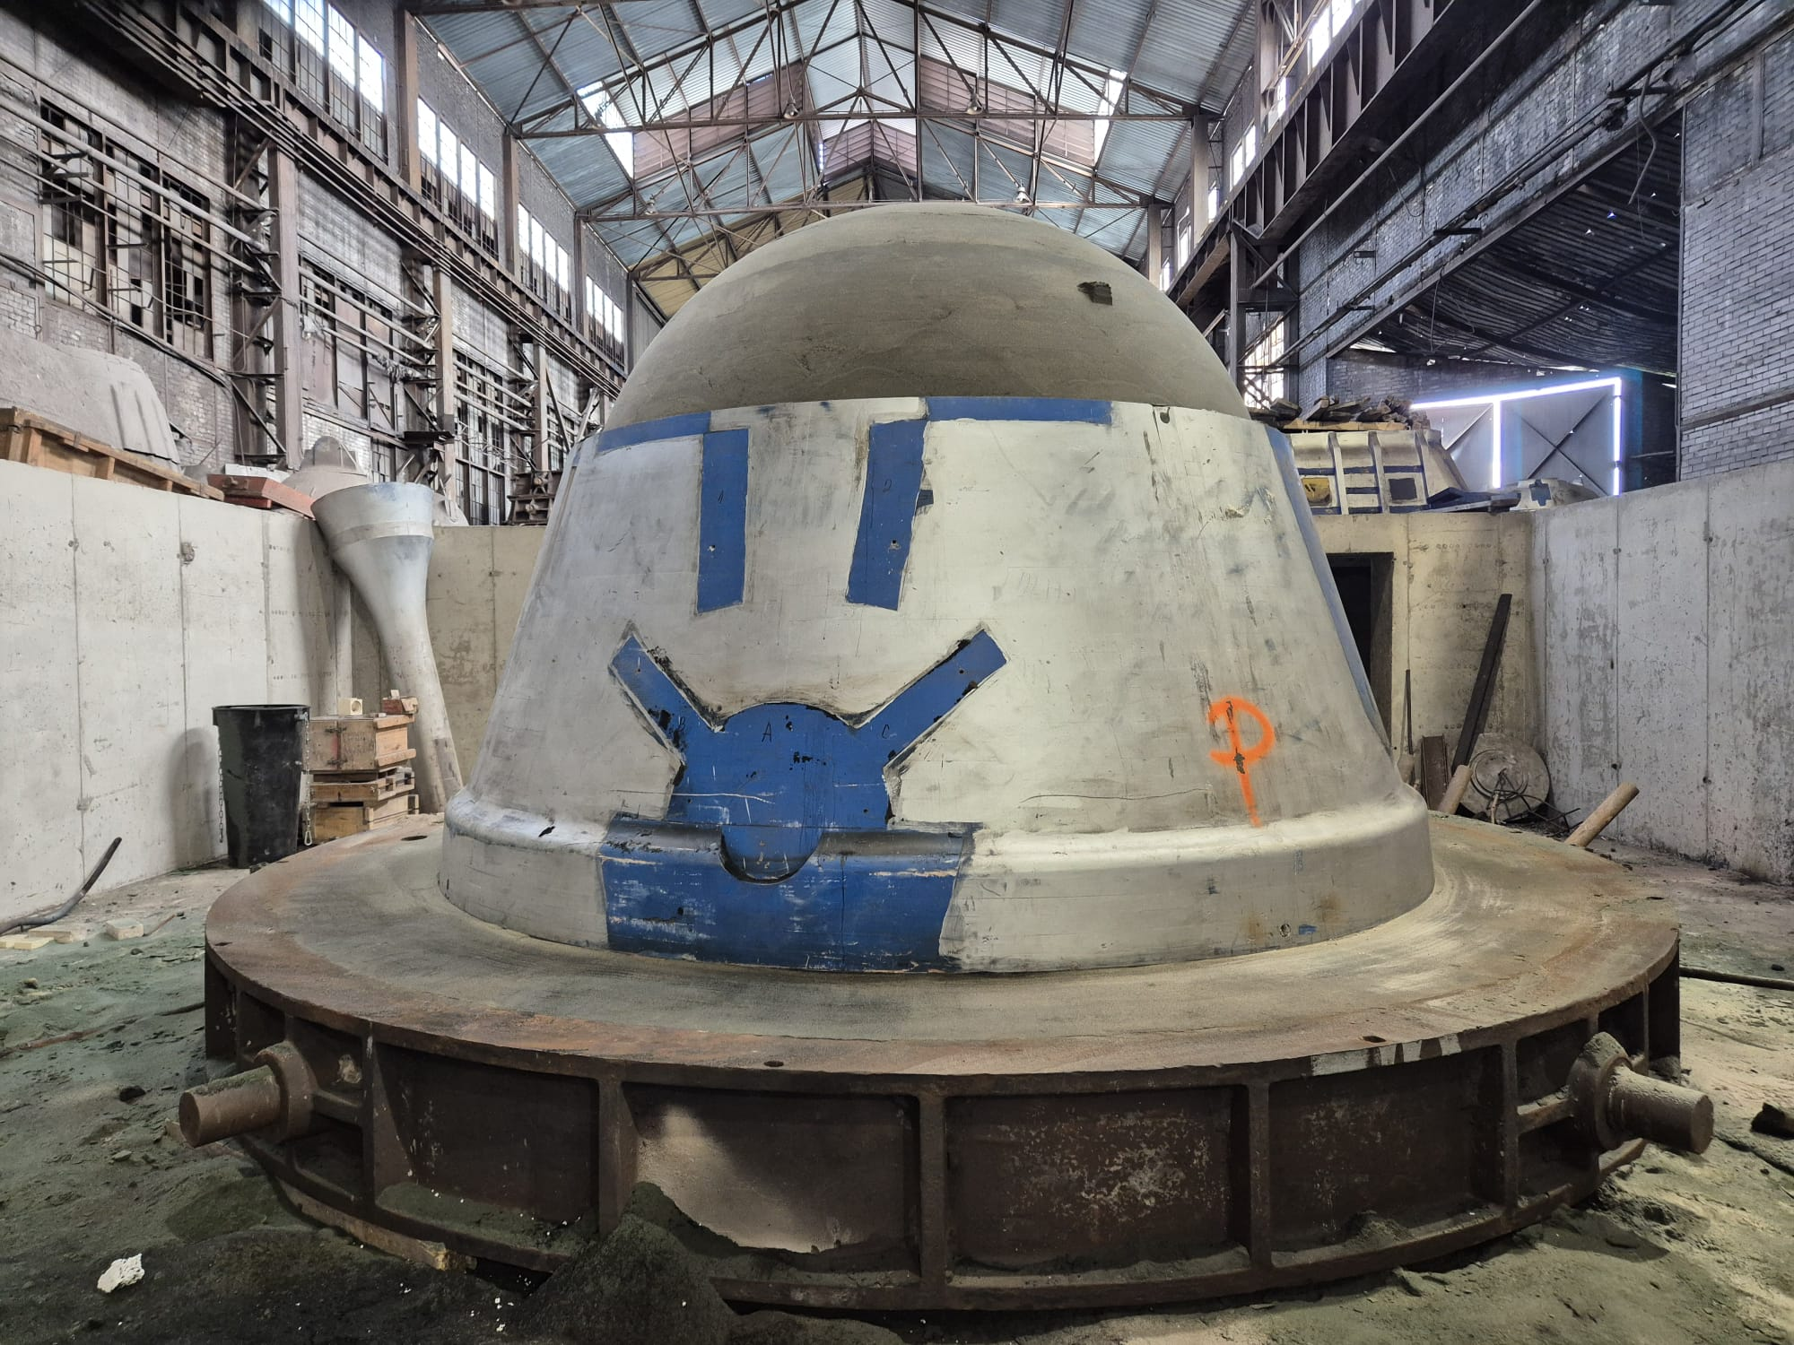
MTM
MODELE
MODEL ODLEWNICZY
Model odlewniczy to narzędzie produkcyjne
Nie jest produktem końcowym, ale od niego zależy jakość późniejszego odlewu.
model
forma
piaskowa
odlew
maszyny • turbiny • kadłuby • konstrukcje
Model służy do wykonania formy, w której powstaje odlew.
03

Slide 4
MTM
MODELE
WYMAGANIA TECHNICZNE
Dlaczego wymagania są wysokie?
Model pracuje w trudnych warunkach odlewni i musi być powtarzalny.
Model musi wytrzymać:
dokładność
stabilność
odporność
nacisk masy formierskiej
wilgoć i zmienne warunki klimatyczne
na zużycie
ścieranie abrazyjno-mechaniczne
wielokrotne użycie: od kilkuset do kilkudziesięciu tysięcy zaformowań
04

Slide 5
MTM
MODELE
OBECNA TECHNOLOGIA
Dominująca technologia: obróbka ubytkowa
Zaczynamy od dużej ilości materiału, a następnie znaczną część usuwamy.
CAD
projekt
CAM
programy
CNC
obróbka
składanie
i wykańczanie
Obróbka zgrubna + wykończeniowa = wióry, pył i odpady materiałowe
Problem GOZ zaczyna się już na etapie projektowania i technologii wykonania.
05

Slide 6
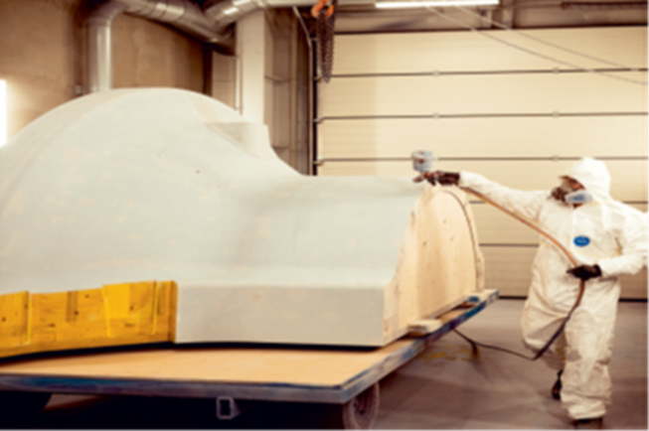
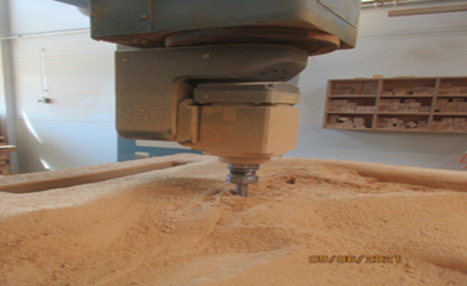
MTM
MODELE
PROBLEMY
Co jest problemem w tradycyjnej technologii?
Materiał, odpady, chemia, energia i koniec życia modelu.
W GOZ problemem nie jest tylko odpad na końcu.
duże zużycie drewna i materiałów drewnopochodnych
wióry, pyły i odpady po obróbce
szpachle, lakiery, żywice, żelkoty, utwardzacze
Problemem jest cały cykl życia modelu.
długi, wieloetapowy cykl produkcyjny
konieczność utylizacji
06

Slide 7
MTM
MODELE
KONIEC ŻYCIA MODELU
Najtrudniejszy moment: zużycie albo zmiana geometrii
Tradycyjny model bywa trudny do naprawy, modyfikacji i recyklingu.
Model tradycyjny
Skutek
złożone materiały i powłoki
nowy materiał
+ nowy cykl produkcji
+ kolejny odpad
brak możliwości napraw
konieczność wykonania modeli od nowa
konieczność utylizacji (poprzez termiczną obróbkę) modeli po eksploatacji
Pytanie: czy można wydłużyć życie modelu i utrzymać materiał w obiegu?
07

Slide 8
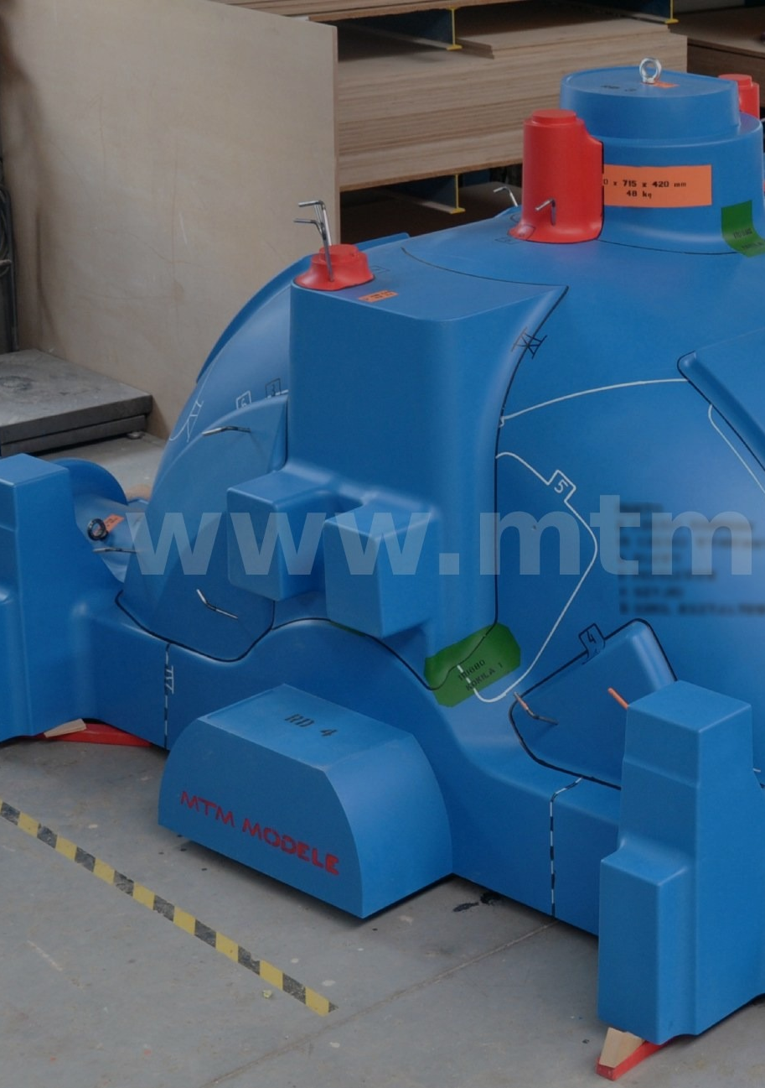
MTM
MODELE
KIERUNEK ZMIANY
Technologia addytywna + CNC
Nie zamiast dokładności — tylko jako inny sposób budowania modelu.
Drukujemy cały model.
CNC zostaje jako obróbka wykończeniowa.
druk 3D wielkoformatowy
+
obróbka CNC
08

Slide 9
MTM
MODELE
DRUK 3D
To nie jest zwykły druk 3D
Nie chodzi o prototyp, tylko o narzędzie, które musi pracować w odlewni.
duże gabaryty i geometrie liczone w metrach
Nie wystarczy
„wydrukować model”.
kohezja warstw, porowatość i stabilność struktury
odporność na ścieranie
Trzeba opracować cały proces.
kontrola naddatków, skurczu i obróbki końcowej
09

Slide 10
MTM
MODELE
ETAPY PRAC
Wdrażamy tę zmianę etapami
Od modeli prostszych do bardziej wymagających.
1
2
3
Modele średnie
Zastąpienie wybranych modeli żelkotowych
Modele z płyt epoksydowych
zaformowania małoseryjne
większa trwałość i mniej chemii
większa złożoność geometrii
wdrożenie
badania / PARP
dalszy rozwój
10

Slide 11
MTM
MODELE
KORZYŚCI DLA GOZ
Co technologia addytywna może zmienić?
Najważniejsze są korzyści środowiskowe i użytkowe.
mniej materiału
mniej odpadów
recyklat
naprawa
regranulacja
mniej chemii
GOZ = dłuższe życie modelu + materiał w obiegu
11

Slide 12
MTM
MODELE
ZMIANA TECHNOLOGII
Z modelu liniowego do bardziej zamkniętego obiegu
Największa zmiana dotyczy całego cyklu życia modelu.
TRADYCYJNIE
materiał pozostaje
dłużej w obiegu
materiał → obróbka → odpad → utylizacja
KIERUNEK GOZ
druk → użycie → naprawa → regranulacja → ponowne użycie
12

Slide 13
MTM
MODELE
ANALIZA CYKLU ŻYCIA
Badanie LCA: technologia 3D vs technologia żelkotowa
Porównanie wpływu środowiskowego wskazuje korzystniejszy profil technologii 3D w kluczowych kategoriach.
1,42×
>5×
−21%
−20%
100×
Zmiana klimatu
Warstwa ozonowa
Eutrofizacja lądowa
Emisja pyłów
Ekotoksyczność wód słodkich
technologia 3D korzystniejsza klimatycznie
ponad 5-krotnie mniej obciążająca
niższy wpływ w stosunku do żelkotowej
redukcja wpływu z emisji pyłów
wpływ technologii 3D jest 100 razy niższy
Wniosek: technologia 3D wzmacnia uzasadnienie GOZ — mniej obciążeń środowiskowych w całym cyklu życia modelu.
13

Slide 14
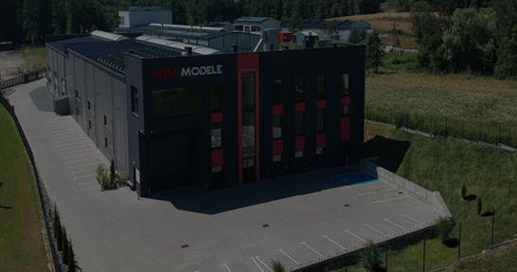
MTM
MODELE
GOZ w naszej branży
to nie teoria
To zmiana technologii produkcji — krok po kroku, od modeli prostszych do coraz bardziej wymagających.
Dziękuję Państwu za uwagę
Sabina Dudek
663 721 847
sabina.dudek@mtmmodele.pl
14

